Slide 1
BÀI 15
CUỐN SÁCH CỦA EM
TẬP VIẾT: CHỮ HOA G

Slide 2
YÊU CẦU CẦN ĐẠT
01
- Học sinh viết đúng được chữ G cỡ vừa và cỡ nhỏ.
Học sinh viết đúng được câu ứng dụng:
Gần mực thì đen, gần đèn thì sáng.
02
03
- Rèn cho học sinh tính kiên trì và cẩn thận khi viết.

Slide 3
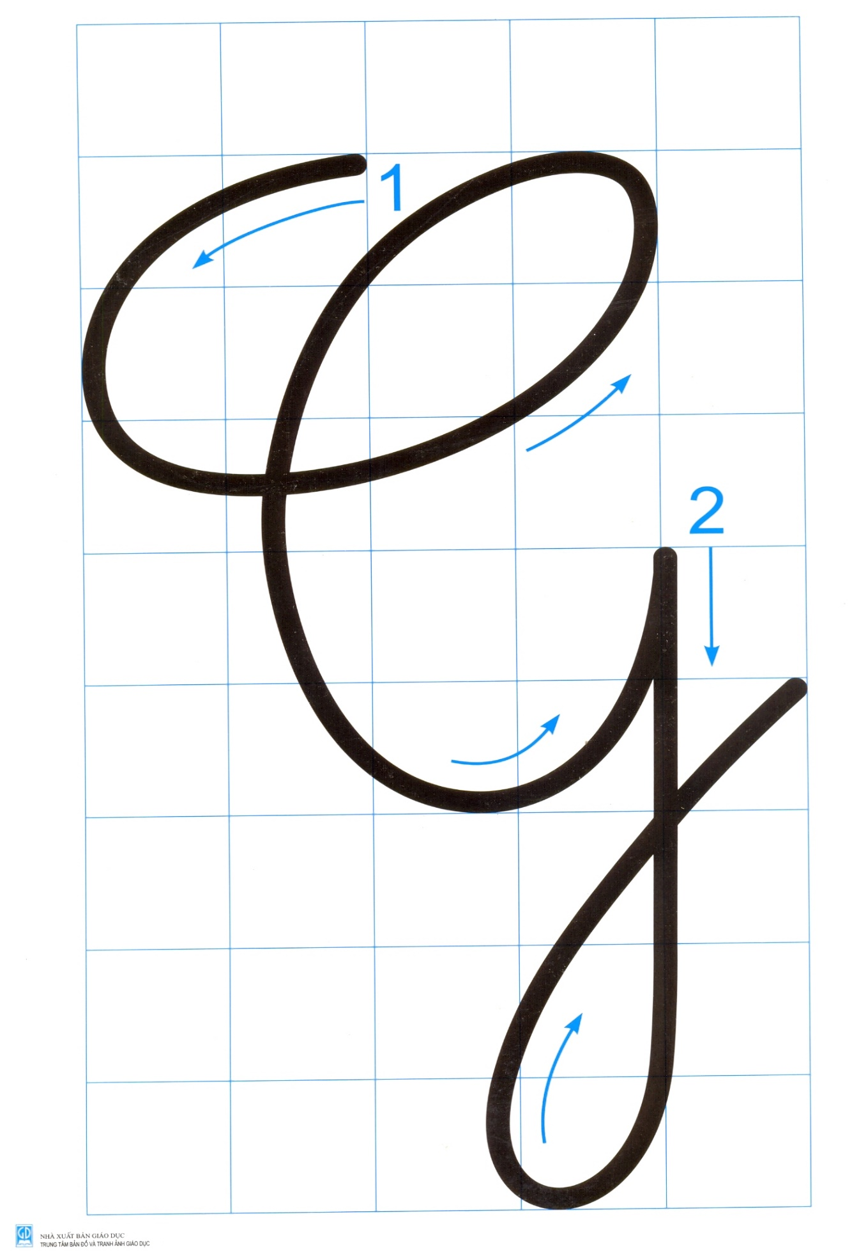
5 ô li
Chữ hoa G gồm 2 phần:
8 ô li
(3 ô li dưới đường kẻ đậm)
Nét thắt phối hợp với nét móc gần giống chữ hoa C
Nét khuyết dưới.

Slide 4
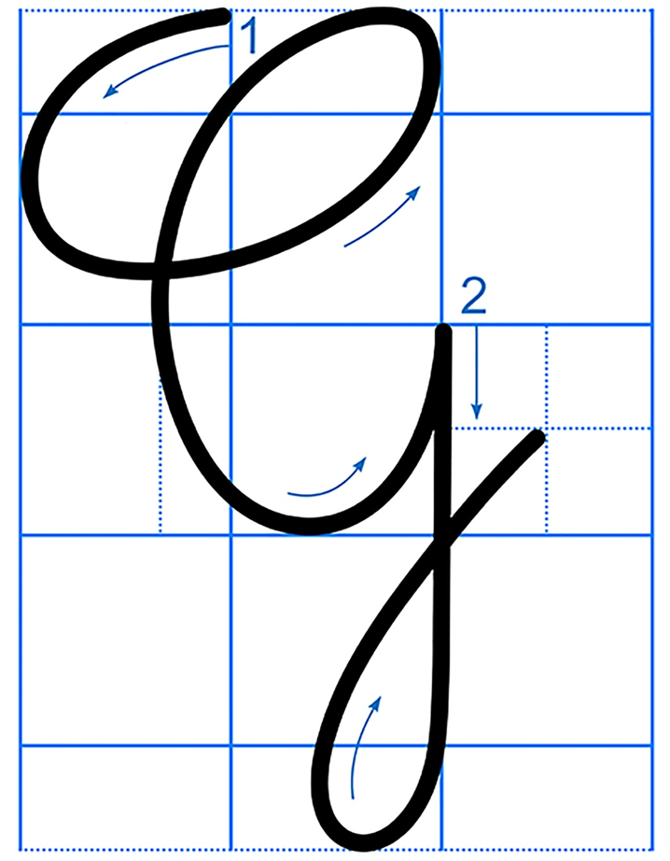
Con có nhận xét gì về chữ hoa G cỡ vừa và cỡ nhỏ?

Slide 5
Câu ứng dụng

Slide 6
Gần jực κì Α΄n, gần Α˝n κì sáng.
Nếu gần môi trường xấu, những người xấu thì ta có thể bị ảnh hưởng xấu. Ngược lại, nếu gần môi trường tốt, người tốt thì ta cũng học được những điều tốt đẹp.
Câu ứng dụng nói về điều gì?

Slide 7
Gần jực κì Α΄n, gần Α˝n κì sáng.
Con hãy nêu độ cao của các con chữ có trong câu ứng dụng?
Chữ G cao 4 li, chữ g, h cao 2 li rưỡi.
Chữ t cao 1 li rưỡi. Chữ d, p cao 2 li.
Các chữ còn lại cao 1 li.

Slide 8
Gần jực κì Α΄n, gần Α˝n κì sáng.
Khi viết câu ứng dụng, các con chú ý khoảng cách giữa các chữ ghi tiếng bằng khoảng cách 1 con chữ o.
Cách đặt dấu thanh ở các chữ như thế nào?
Cách đặt dấu thanh ở các chữ: dấu huyền đặt trên chữ â (Gần), chữ i (thì) và chữ e (đèn); dấu sắc đặt trên chữ a (sáng), dấu nặng đặt dưới chữ ư (mực).
Vị trí đặt dấu phẩy:ngay sau chữ cái “n” trong tiếng đèn. Vị trí đặt dấu chấm ở cuối câu: ngay sau chữ cái “g” trong tiếng sáng.

Slide 9
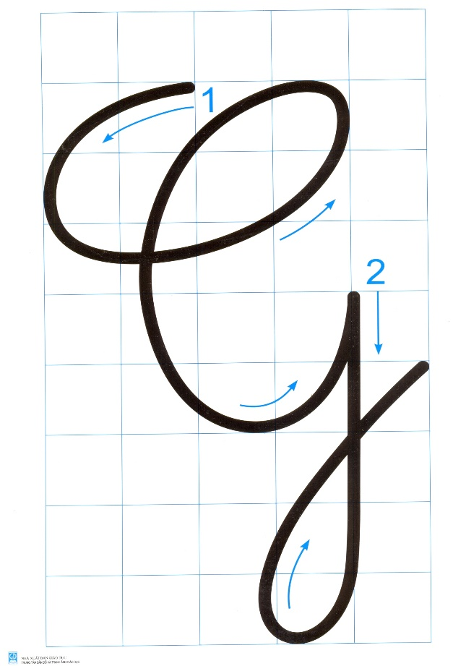
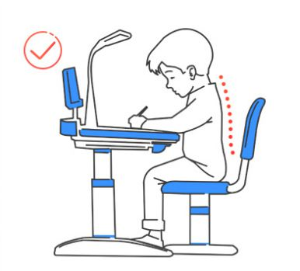
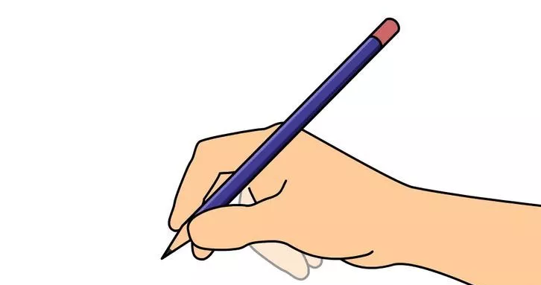
Gần jực κì Α΄n, gần Α˝n κì sáng.

Slide 10
YÊU CẦU CẦN ĐẠT
01
- Học sinh viết đúng được chữ G cỡ vừa và cỡ nhỏ.
Học sinh viết đúng được câu ứng dụng:
Gần mực thì đen, gần đèn thì sáng.
02
03
- Rèn cho học sinh tính kiên trì và cẩn thận khi viết.

Slide 11
CHÀO TẠM BIỆT
CÁC CON!

